Slide 1
OKI SETIONO, M.KOM
MATERI PERTEMUAN – 6
Aplikasi Perancangan Sistem
ENTITY RELATIONSHIP DIAGRAM

Slide 2
Terdapat 4 komponen pokok dari system database:
1. DATA, dengan ciri-ciri :
Data disimpan secara terintegrasi (Integrated)
Terintegrated yaitu Database merupakan kumpulan dari berbagai macam file dari aplikasi-aplikasi yang berbeda yang disusun dengan cara menghilangkan bagian-bagian yang rangkap (redundant)
2. Data dapat dipakai secara bersama-sama(shared)
Shared yaitu Masing-masing bagian dari database dapat diakses oleh pemakai dalam waktu yang bersamaan, untuk aplikasi yang berbeda.
Perangkat Keras (HARDWARE)
Perangkat Lunak (SOFTWARE)
Pemakai (USER)

Slide 3
3 KLASIFIKASI PEMAKAI (USER)/ PENGGUNA BASIS DATA
DBA (Database Administrator)
Orang/tim yang bertugas mengelola system database secara keseluruhan
PROGRAMMER
orang/tim membuat program aplikasi yang mengakses database dengan menggunakan bahasa pemprograman
END USER
orang yang mengakases database melalui terminal dengan menggunakan query language atau program aplikasi yang dibuat oleh programmer

Slide 4
DBMS (Database Management System) → perangkat lunak yang menangani semua pengaksesan basis data.
Sistem basis data terdiri → basis data & DBMS
Aplikasi basis data
DBMS
Database
USER

Slide 5
ISTILAH BASIS DATA
Enterprise → suatu bentuk organisasi.
Ex: Universitas
Entitas → objek/ orang, tempat, kejadian yang dapat diwujudkan dalam basis data.
Ex: Mahasiswa, mata kuliah
Kumpulan dari entitas disebut himpunan entitas. Ex: Semua mahasiswa, semua mata kuliah
Atribut (Elemen data)/ field →karakteristik dari entitas.
Ex: NPM, nama, jenis kelamin, nomor hp.
Nilai data (Data Value) → isi data/ informasi pada elemen data.
Ex: attribut nama mahasiswa berisi Nilai Data : Meta, Maria, Maria Chrisnatalia, Septian, Puput
Kunci elemen data → tanda pengenal yang unik untuk mengidentifikasikan entitas dari suatu kumpulan entitas.
Ex: Entitas mahasiswa memiliki atribut NPM, nama, jenis kelamin, alamay.
Record data → kumpulan isi dari elemen data yang saling berhubungan untuk menginformasikan suatu entiti secara lengkap.
Ex: “50407549”,”Meta”,”Perempuan”,”08569260xxxx”

Slide 6
MODEL DATA
Kumpulan konsep yang terintegrasi yang menggambarkan data, hubungan antara data & batasan data dalam organisasi.
FUNGSI : merepresentasikan data sehingga data mudah dipahami.
Model Data Berbasis Objek
Menggunakan konsep entitas, atribut & hubungan antar entitas.
Jenis model data : entity relationship, semantic, functional, object oriented.
Model Data Berbasis Record
Terdiri dari sejumlah record dalam bentuk yang tetap dan dapat dibedakan dari bentuknya.
3 jenis model data : data relasional, data hierarki, data jaringan

Slide 7
Entity Relationship Diagram
Definisi Entity Relationship Diagram
ERD merupakan suatu diagram yang berisi komponen-
komponen himpunan entitas dan himpunan relasi
yang dilengkapi dengan atribut-atribut.
ERD digunakan untuk memodelkan struktur data dan hubungan antar data.

Slide 8
Entity Relationship Diagram
Dengan ERD kita dapat mnguji model dengan mengabaikan proses yang harus dilakukan. EDR menjawab pertanyaan seperti :
Data Apa yang diperlukan ?
Bagaimana data yang satu berhubungan dengan yang lain ?

Slide 9
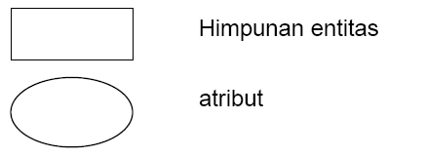
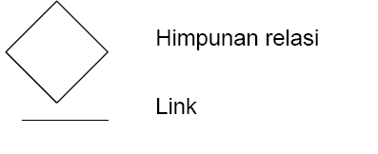
Notasi Simbolik ERD

Slide 10
Simbol-simbol yang digunakan dalam ERD :
Entity
😐 Merupakan himpunan objek seperti orang, benda
serta lokasi baik abstrak maupun nyata dimana data
disimpan, pada umumnya entitas diberi nama dengan
kata benda.
😐 Klasifikasi Entity :
1. Entity Regular : merupakan entity yang bersifat
umum dan dapat berdiri sendiri.
contoh : Karyawan

Slide 11
2. Entity lemah : Entity yang keberadaannya
tergantung pada entity lain dimana tidak
mempengaruhi sistem secara keseluruhan.
contoh : Anak Karyawan
😐 Properti merupakan kumpulan atribut yang
menjelaskan entity
simbol Entity :
Entitas

Slide 12
Atribut
Sesuatu yang menjelaskan apa sebenarnya yang
dimaksud entitas maupun relasi, sehingga sering
disebut elemen data dari entitas dan relasi.
Simbol Atribut :
contoh : Himpunan entitas mahasiswa
Atribut

Slide 13
Mahasiswa
NPM* | Nama_mhs | Alamat_mhs | Tgl_lahir
2002240001 | Yessy | Jl. Kancil 19 | 15 mei 1983
2002240002 | Martin | Jl. Gajah 35 | 22 Juli 1983
2002240003 | Cathy | Jl. Merpati 46 | 14 Februari 1983
2002240004 | Steven | Jl. Elang 75 | 11 April 1983
NPM*
Nama_mhs
Mahasiswa
Alamat_mhs
Tgl_lahir

Slide 14
Relasi
Merupakan suatu hubungan yang terjadi antar himpunan
entitas dimana relasi biasa diberi nama dengan kata kerja.
Simbol Relasi :
Contoh :
Relasi antara himpunan entitas mahasiswa dan himpunan
entitas kuliah.
Relasi

Slide 15
Mahasiswa
NPM* | Nama_mhs | Alamat_mhs | Tgl_lahir
2002240001 | Yessy | Jl. Kancil 19 | 15 mei 1983
2002240002 | Martin | Jl. Gajah 35 | 22 Juli 1983
2002240003 | Cathy | Jl. Merpati 46 | 14 Februari 1983
2002240004 | Steven | Jl. Elang 75 | 11 April 1983
Kuliah
Kode_kul* | Nama_kul | Sks
SD-110 | Struktur Data | 4
BD-210 | Basis Data | 4
KD-410 | Komunikasi Data | 2
MD-315 | Matematika Diskrit | 4

Slide 16
Link
Sebagai penghubung antara himpunan relasi dengan
himpunan entitas dan himpunan entitas dengan
atributnya.

Slide 17
Kardinalitas / Derajat Relasi
Menunjukkan hubungan maksimal yang terjadi
dari himpunan entitas yang satu ke himpunan
entitas yang lain dan begitu sebaliknya.
Diagram ER juga menunjukkan tingkat hubungan
yang terjadi antar entitas dimana dibagi menjadi 3
tingkat yaitu ;

Slide 18
ERD menurut Chen
1. One to one ( 1 : 1 )
contoh :
1
Dipimpin
1
Universitas
Rektor
Kd_dos
Kd_dos
Kd_jur
1
Mengepalai
1
Dosen
Jurusan
Alamat_dos
Nama_dos
Kd_jur
Nama_jur

Slide 19
One to many ( 1 : M atau 1 : N )
contoh :
1
Dipimpin
M
Bapak
Anak
Kd_dos
Kd_dos
Kd_jur
1
Mengajar
M
Dosen
Kuliah
Alamat_dos
Nama_dos
Kd_jur
Nama_jur

Slide 20
Many to many ( M : M atau N : N )
contoh :
NPM
NPM
Kd_kul
M
Mengajar
M
Mahasiswa
Belajar
Kuliah
Alamat_mhs
Nama_mhs
Kd_kul
Nama_kul

Slide 21
Kd_plg
Kd_plg
Kd_brg
M
Membeli
M
Pelanggan
Barang
Alamat_plg
Nama_plg
Kd_brg
Nama_brg

Slide 22
Perhatikan Diagram ER dibawah ini :
Dari diagram ER diatas dapat kita ambil contoh entitas Mahasiswa
Dengan atribut NPM, Nama_Mhs dan Alamat_Mhs yang akan kita
buat kamus datanya.
NIM
NIM
Kd_kul
M
Mengajar
M
Mahasiswa
Belajar
Kuliah
Alamat_mhs
Nama_mhs
Kd_kul
Nama_kul

Slide 23
DIAGRAM ER DENGAN KAMUS DATA
Kamus Data :
Mahasiswa = {nim, nama_mhs, almt_mhs, tgl_lhr}
Kuliah = {kode_kul, nama_kul, sks, semester}
Dosen = {nama_dsn, almt_dsn}
Mempelajari = {nim, kode_kul, indeks nilai}
Mengajar = { kode_kul, nama_dsn, waktu, tempat}

Slide 24
Tabel Mahasiswa
Desain Outputnya :
No | Nama Field | Tipe | Panjang | Keterangan
1. | NIM | Karakter | 10 | Nomor Induk Mahasiswa
2. | Nama_Mhs | Karakter | 50 | Nama Mahasiswa
3. | Alamat_Mhs | Karakter | 50 | Alamat Mahasiswa
NIM | Nama_Mhs | Alamat_Mhs
xxxxxxxxxx | xxxxxxxxxxxxxxxxxxxxxxxxxxxxxxxxxxxxxxxxxxxxxxxxxx | xxxxxxxxxxxxxxxxxxxxxxxxxxxxxxxxxxxxxxxxxxxxxxxxxx

Slide 25
Tahapan Pembuatan Diagram E-R (Penting)
Langkah-langkah teknis yang diambil dalam mengha-
silkan ERD :
1. Mengidentifikasi dan menetapkan seluruh himpunan
entitas yang akan terlibat.
2. Menentukan atribut-atribut key dari masing-masing
himpunan entitas .
3. Mengidentifikasi dan menetapkan seluruh himpunan
relasi diantara himpunan entitas yang ada beserta
foreign key.
4. Menentukan derajat / kardinalitas relasi untuk setiap
himpunan relasi.
5. Melengkapi himpunan entitas dan himpunan relasi
dengan atribut-atribut deskriptif (non key)

Slide 26
Diagram ER dengan menurut James Martin
(1,M)
belajar
(1,M)
(1,M)
mengajar
(1,1)
mahasiswa
kuliah
dosen
Pemahaman diagram ER diatas adalah :
Seorang mahasiswa dapat mempelajari banyak matakuliah
sekaligus, tapi boleh juga tidak (belum) mempelajari matakuliah
satu pun.
Setiap matakuliah dapat diikuti oleh banyak mahasiswa, tapi bisa
saja ada matakuliah yang tidak (belum pernah) diikuti oleh satu
pun mhs.

Slide 27
Seorang dosen bisa mengajar banyak matakuliah sekaligus,
tetapi bisa terjadi ada dosen yang tidak (belum diperbolehkan)
mengajar satu matakuliah pun.
Setiap matakuliah hanya boleh diajarkan oleh seorang dosen
dan tidak boleh ada matakuliah yang belum ditentukan siapa
dosennya.

Slide 28
Simbol Kardinalitas ERD
1 to 1 (one to one)
1 to n (one to many)
N to n (many to many)

Slide 29
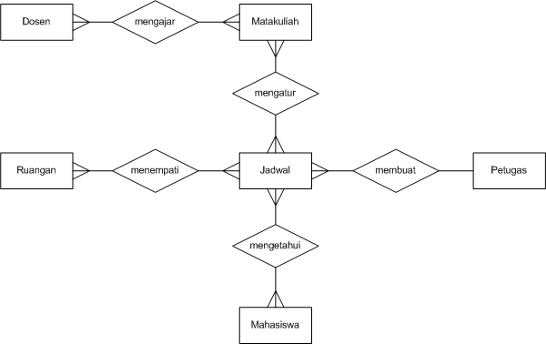
erd

Slide 30
Contoh Bidang kesehatan
Tentukan dulu : Entity (entitas) RAWAT JALAN
1. Pasien
2. Dokter
3. Resep Obat
4. Pendaftaran
5. Petugas (Penerima Pasien)
6. Rekam Medis
Selanjutnya tentukan Primary Key tiap entitas.
Kemudian , RELATIONSHIP ANTARA ENTITY
1. PASIEN DOKTER
2. PASIEN RESEP OBAT
3. PASIEN PEDAFTARAN
4. PASIEN REKAM MEDIS
5. REKAM MEDIS DOKTER
6. PENDAFTARAN PETUGAS
7. DOKTER RESEP OBAT
Langkah akhir, tentukan derajat kardinalitas dan Atribut pelengkap di setiap entitas

Slide 31
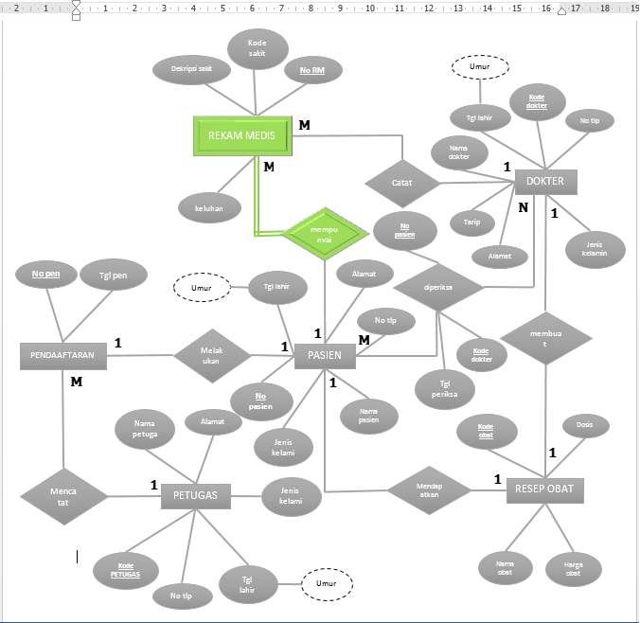
Contoh Hasil :

Slide 32
TUGAS PROJEK
Buatlah : DD , Contex Diagram, DFD dan ERD
Pada studi kasus di bidang Ekonomi / akuntansi.
Misal : Penjualan Barang di Supermarket.
Wajib menggunakan tools menggunakan visio.
Silahkan di buat batas pengumpulan sebelum pelaksanaan UTS Teori.
Dikumpulkan Di google Classroom.
Nama File : ( Panduan Menyusul)

